Slide 1
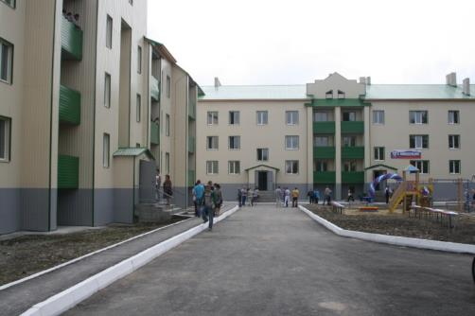
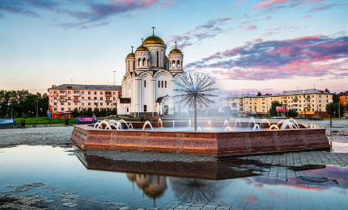
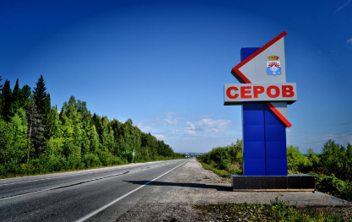
к Решению Думы
Серовского городского округа от 11.12.2018г. № 114
«О бюджете Серовского городского округа на 2019 год и плановый период 2020-2021 годов»
Финансовое управление администрации Серовского городского округа
БЮДЖЕТ
ДЛЯ ГРАЖДАН
2018 год г. Серов

Slide 2


Основные понятия
Бюджет для граждан – документ, содержащий основные положения решения о бюджете в доступной для широкого круга заинтересованных пользователей форме, разработанной в целях ознакомления граждан с основными целями, задачами бюджетной политики, планируемыми и достигнутыми результатами использования бюджетных средств.
Бюджет – форма образования и расходования денежных средств, предназначенных для финансового обеспечения задач и функций государства и местного самоуправления.
Доходы бюджета – поступающие в бюджет денежные средства, за исключением источников финансирования дефицита бюджета.
Расходы бюджета – выплачиваемые из бюджета денежные средства, за исключением источников финансирования дефицита бюджета.
Дефицит бюджета – превышение расходов бюджета над его доходами
Профицит бюджета – превышение доходов бюджета над его расходами
Бюджетный процесс – деятельность органов государственной власти, органов местного самоуправления и иных участников бюджетного процесса по составлению и рассмотрению проектов бюджетов, утверждению и исполнению бюджетов, контролю
за их исполнением, осуществлению бюджетного учета, составлению,
внешней проверке, рассмотрению и утверждению бюджетной отчетности

Slide 3
Основные понятия
Сводная бюджетная роспись – документ, который составляется и ведется финансовым органом в целях организации исполнения бюджета по доходам, расходам и источникам финансирования дефицита бюджета
Бюджетные обязательства – расходные обязательства, подлежащие исполнению в соответствующем финансовом году
Расходные обязательства – возникающие на основе закона, иного нормативного правового акта, договора или соглашения, обязанности публично-правого образования (Российской Федерации, субъекта Российской Федерации, муниципального образования) или действующего от его имени казенного учреждения, предоставить физическому или юридическому лицу, иному публично-правовому образованию, субъекту международного права средства из соответствующего бюджета
Публичные обязательства – возникающие на основе закона расходные обязательства публично-правового образования перед физическим или юридическим лицом, иным публично-правовым образованием, подлежащие исполнению в установленном соответствующим законом, иным НПА размере или установленный указанным законом, актом порядок его определения (расчета, индексации).
Публичные нормативные обязательства – это публичные обязательства
перед физическим лицом, подлежащие исполнению в денежной форме
в установленном соответствующим законом, иным НПА размере или
имеющие установленный порядок его индексации

Slide 4
Основные понятия
Межбюджетные трансферты – денежные средства, направляемые из одного уровня бюджетной системы в другой
Дотации - межбюджетные трансферты, предоставляемые на безвозмездной и безвозвратной основе без установления направлений и (или) условий их использования
Субвенции – межбюджетные трансферты, предоставляемые местным бюджетам в целях финансового обеспечения расходных обязательств муниципальных образований, возникающих при выполнении государственных полномочий Российской Федерации, субъектов Российской Федерации, переданных для осуществления органам местного самоуправления в установленном порядке
Субсидии – межбюджетные трансферты, предоставляемые бюджетам муниципальных образований в целях софинансирования расходных обязательств, возникающих при выполнении полномочий органов местного самоуправления по вопросам местного значения
Дорожный фонд – часть средств бюджета, подлежащая использованию в целях финансового обеспечения дорожной деятельности автомобильных дорог общего пользования, а также капитального ремонта и ремонта дворовых территорий многоквартирных домов, проездов к дворовым территориям многоквартирных домов
Государственный (муниципальный) долг - обязательства публично-правового
образования по полученным кредитам, выпущенным ценным бумагам,
предоставленным гарантиям перед третьими лицами

Slide 5

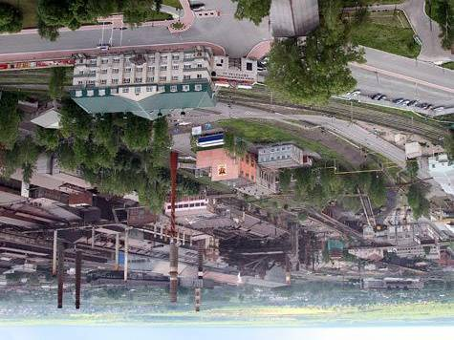
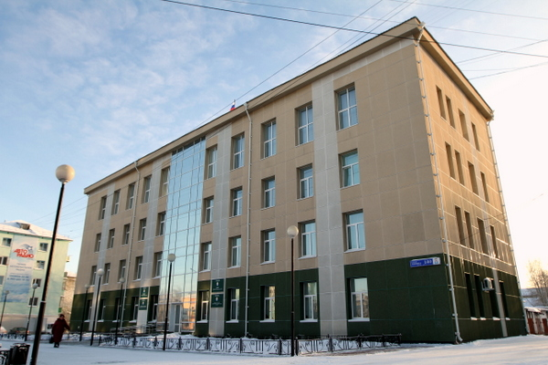

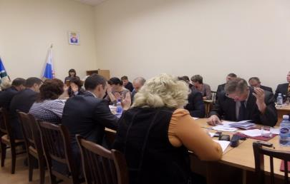
Основные понятия
Текущий финансовый год – год, в котором осуществляется исполнение бюджета, составление и рассмотрение проекта бюджета на очередной финансовый год (очередной финансовый год и плановый период). (В рамках данной брошюры «Бюджет для граждан» - 2018 год является текущим)
Очередной финансовый год – год, следующий за текущим финансовым годом. (В рамках данной брошюры «Бюджет для граждан» - 2019 год является очередным)
Плановый период – два финансовых года, следующие за очередным финансовым годом. (В рамках данной брошюры «Бюджет для граждан» - 2020, 2021 годы являются плановым периодом)

Slide 6
Первое поселение на месте нынешнего города Серова возникло в 1894 году при строительстве сталерельсового завода, названного Надеждинским по имени владелицы Богословского горного округа (БГО) Надежды Михайловны Половцевой. Завод был заложен на левом берегу реки Каквы в 10 км от села Филькино.
Заводской поселок по старой уральской традиции получил название Надеждинский завод.
В сентябре 1919 года по Постановлению Екатеринбургского губернского ВРК поселок Надеждинский завод был преобразован в город Надеждинск.
Согласно Постановлению Президиума ВЦИК от 20 июня 1933 года г.Надеждинск выделен из Надеждинского района в самостоятельную административно-хозяйственную единицу с непосредственным подчинением облисполкому. Утверждена расширенная черта города с включением в нее селений Вятчининой, Мякоткиной, Медянкиной и земельного участка центрального углежжения.
В 1930-ые годы город неоднократно менял свое название.
19 января 1934 года Постановлением № 6809 Малого Президиума Уральского областного исполнительного комитета город Надеждинск был переименован в город Кабаковск.
7 июня 1939 года Указом Президиума Верховного Совета СССР город Надеждинск был переименован в город Серов в честь легендарного летчика - Героя Советского Союза Анатолия Константиновича Серова.
В границах муниципального образования Серовсикй городской округ находятся населенные пункты: город Серов, поселок Марсяты, деревня Петрова, поселок Кардон, поселок Ларьковка, село Андриановичи, поселок Межевая, поселок Красный Яр, поселок Мирный, поселок Еловка Новая, поселок Подгарничный, поселок Лесоразработки, поселок Танковичи, деревня Масловка, деревня Еловка, поселок Ключевой, село Филькино, поселок Черноярский, поселок Урай, поселок Нижняя Пристань, поселок при железнодорожной станции Поспелково, поселок Старое Морозково, поселок Морозково, поселок при железнодорожной станции Морозково, поселок Красноярка, поселок Поперечный, поселок Вагранская, деревня Морозково, деревня Поспелкова, деревня Семенова, деревня Магина, поселок Красноглинный, деревня Еловый Падун, поселок Сотрино, поселок Новое Сотрино, поселок Первомайский, поселок Боровой.
Административным центром Серовского городского округа является город Серов. Он находится на восточном склоне Уральских гор, в долине реки Каква и расположен на расстоянии 338 км. от областного центра г.Екатеринбург и на расстоянии 2050 км. от г.Москвы. Общая площадь города Серова в пределах городской черты - 9399 га. Город Серов является крупным железнодорожным узлом, образованный пересечением двух меридиальных железнодорожных магистралей Екатеринбург-Серов-Ивдель-Приобье, Серов-Алапаевск-Егоршино-Богданович-Челябинск. В 30 км к северу от города Серова находится город Краснотурьинск, в 50 км к югу - город Новая Ляля.
Основной водной артерией является река Сосьва, в которую впадают реки Лангур, Волчанка, Турья, Каква, Красноярка и ряд других небольших по размеру рек и ручьев. Вся система рек и речек входит в бассейн р.Тавды. Самым крупным притоком р.Сосьва является р.Каква, которая берет начало с Уральского хребта.
Серов является чем-то вроде перевала между Средним и Северным Уралом, и не случайно он назван северными воротами Урала.
Описание административно-территориального деления

Slide 7
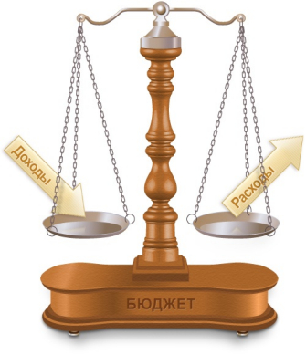


Бюджет
форма образования и расходования денежных средств, предназначенных для финансового обеспечения задач и функций государства и местного самоуправления
ДОХОДЫ
поступающие в бюджет денежные средства (налоги юридических и физических лиц, административные платежи и сборы, безвозмездные поступления)
РАСХОДЫ
выплачиваемые из бюджета денежные средства (социальные выплаты населению, содержание муниципальных учреждений, капитальное строительство и др.)
Профицит
Превышение доходов над расходами
Дефицит
Превышение расходов над доходами
Сбалансированность бюджета - паритетное соотношение между расходными и доходными статьями бюджета. Сбалансированность бюджета означает положение, когда все расходы бюджеты покрыты его доходами, т.е. расходы уравновешены доходами

Slide 8

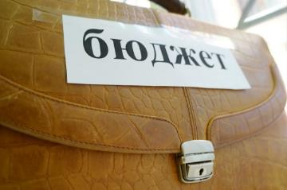


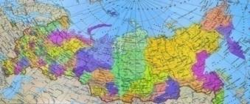

БЮДЖЕТ
Бюджет семьи
Бюджет организации
Бюджеты публично-правовых организаций
Виды бюджетов
Российской Федерации
Субъектов Российской Федерации
Муниципальных образований
Федеральный бюджет, бюджеты государственных внебюджетных фондов РФ
Региональный бюджет, бюджеты территориальных фондов ОМС
Местные бюджеты

Slide 9
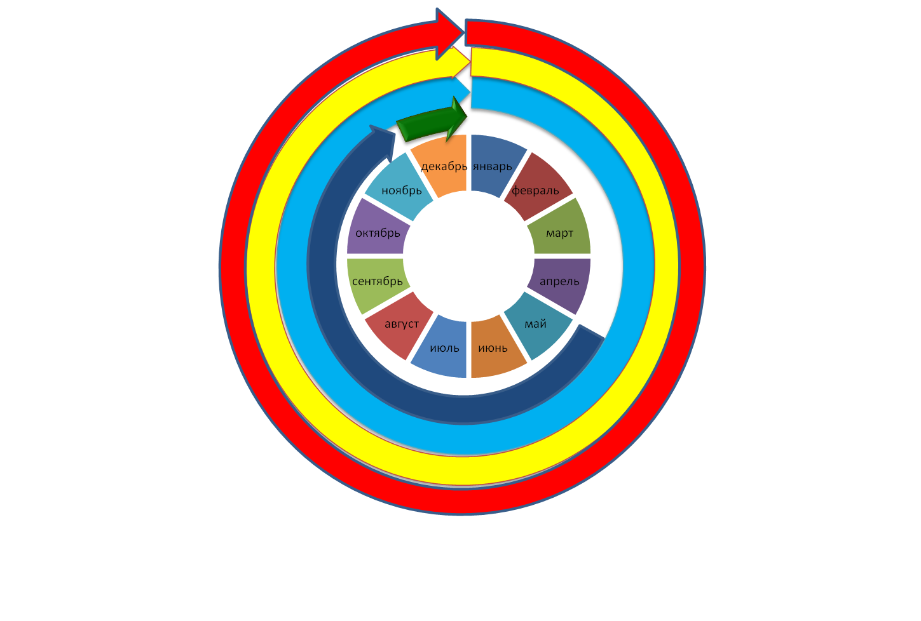
Составляется прогноз социально-экономического развития, определяются основные характеристики бюджета, налоговая и бюджетная политика, распределяются бюджетные ассигнования на очередной финансовый год и плановый период.
  Бюджетный процесс представляет собой деятельность по составлению проекта бюджета, его рассмотрению, утверждению, исполнению, составлению отчета об исполнении и его утверждению.
Контроль
Исполнение
Проект местного бюджета рассматривается Думой КГО в одном чтении. Сроки рассмотрения и принятия решения о местном бюджете должны обеспечивать вступление в силу указанного решения с 01 января очередного финансового года.
Рассмотрение и утверждение
Исполнение местного бюджета обеспечивается администрацией КГО, а организует исполнение Финансовое управление в КГО. Исполнение организуется на основе сводной бюджетной росписи и кассового плана.
Составление
Подготовка и составление участниками бюджетного процесса, а также рассмотрение и утверждение отчетов об исполнении местного бюджета за первый квартал, полугодие, девять месяцевI и за отчетный финансовый год.
Отчетность
Публичные слушания
по проекту бюджета проводятся до момента принятия проекта решения о бюджете в первом чтении.
Деятельность , направленная на обеспечение соблюдения бюджетного законодательства и иных нормативных правовых актов.
9

Slide 10


Участники бюджетного процесса
Представительный
орган СГО - Дума
Получатели средств
местного бюджета
Высшее должностное
лицо МО - Глава СГО
Главные администраторы
источников финансирования
дефицита местного бюджета
Участники бюджетного процесса Серовского городского округа
Исполнительно-
распорядительный
орган СГО –
Администрация СГО
Главные администраторы
доходов местного бюджета
Финансовый орган –
Финансовое управление АСГО
Главные распорядители
расходов местного бюджета
Орган внешнего
муниципального
финансового контроля
Контрольно-ревизионная
Комиссия СГО

Slide 11



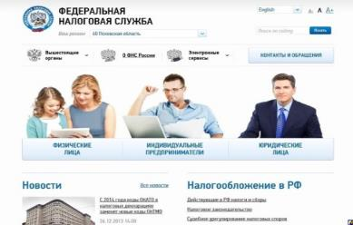

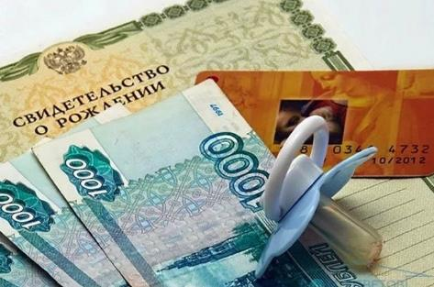


Гражданин и его участие в бюджетном процессе
ГРАЖДАНИН, как налогоплательщик
Помогает формировать доходную часть бюджета
Бюджет 2019
Получает социальные гарантии – расходная часть бюджета

Slide 12

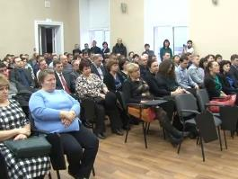
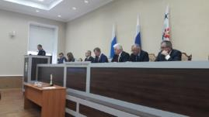
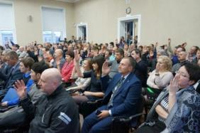
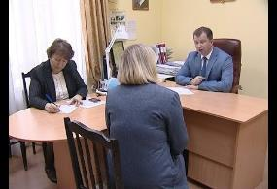
Публичные слушания по проекту бюджета Серовского городского округа
Публичные слушания по годовому отчету об исполнении бюджета Серовского городского округа
Обращение граждан

Slide 13




Основы составления проекта бюджета
Основные направления бюджетной и налоговой политики
Муниципальные программы городского округа
Прогноз социально-экономического развития городского округа
Бюджетное послание Президента Российской Федерации
Составление проекта бюджета городского округа

Slide 14
Основные показатели социально – экономического развития
Показатели | Ед. измер. | Факт 2017г. | Оценка 2018г. | Прогноз
 |  |  |  | 2019г. | 2020г. | 2021г.
1. Оборот крупных и средних организаций обрабатывающих производств, обеспечение электрической энергией, газом и паром, темп роста к предыдущему году | млн руб. | 61 886,9 | 66 820,0 | 68 490,5 | 70 476,7 | 72 661,5
 | % | 114,1 | 108,0 | 102,5 | 102,9 | 103,1
2.Численность занятых в экономике округа, всего | тыс. чел. | 44,990 | 44,990 | 44,990 | 44,990 | 44,990
в том числе: численность персонала в обрабатывающих производствах; | тыс. чел. | 8,501 | 8,350 | 8,350 | 8,350 | 8,350
3. Фонд оплаты труда в целом по округу, % к прошлому периоду | млн руб. | 10 660,0 | 11 278,7 | 11 955,4 | 12 732,5 | 13 560,1
 | % | 103,0 | 105,8 | 106,0 | 106,5 | 106,5
в том числе в обрабатывающих производствах, % к прошлому периоду | млн руб. | 3 551,4 | 3 775,1 | 4 024,3 | 4 314,0 | 4 624,6
 | % | 108,1 | 106,3 | 106,6 | 107,2 | 107,2
4. Объем инвестиций за счет всех источников финансирования в действующих ценах каждого года, % к прошлому году | млн руб. | 3 017,5 | 2 958,1 | 3 088,2 | 3 214,8 | 3 346,6
 | % | 104,8 | 98,0 | 104,4 | 104,1 | 104,1
5. Прибыль всего | млн руб. | 1 069,7 | 2 500,0 | 3 550,0 | 4 550,0 | 5 000,0
6. Оборот розничной торговли, % к прошлому году | млн руб. | 12 570,1 | 12 600,0 | 12 877,2 | 13 224,9 | 13 595,2
 | % | 102,2 | 100,2 | 102,2 | 102,7 | 102,8
7. Оборот общественного питания, % к прошлому году | млн руб. | 486,8 | 490,0 | 495,0 | 500,0 | 505,0
 | % | 94,0 | 100,6 | 101,0 | 101,0 | 101,0
8. Инфляция (сводный индекс потребительских цен) | % | 102,23 | 102,6 | 104,2 | 103,6 | 104,0
9. Численность безработных, зарегистрированных в органах службы занятости на начало отчетного периода | чел. | 720 | 730 | 730 | 730 | 730
10. Уровень официально зарегистрированной безработицы (в % к экономически активному населению) | % | 1,2 | 1,22 | 1,22 | 1,22 | 1,22

Slide 15
Наименование показателя | Всего бюджет Серовского городского округа на 2019 год, тыс.руб. | Всего бюджет Серовского городского округа на 2020 год, тыс.руб. | Всего бюджет Серовского городского округа на 2021 год, тыс.руб.
ДОХОДЫ | 2 735 899,6 | 2 651 498,3 | 2 750 262,0
В том числе:
Налоговые и неналоговые доходы | 1 100 571,20 | 1 151 433,70 | 1 164 106,30
Безвозмездные поступления от других бюджетов | 1 635 328,40 | 1 500 064,60 | 1 586 155,70
В том числе:
Дотации бюджетам городских округов на выравнивание бюджетной обеспеченности | 117 481,00 | 106 999,00 | 10 260,00
Субсидия на выравнивание обеспеченности муниципальных образований | 369 586,00 | 226 083,00 | 358 173,00
РАСХОДЫ | 2 795 662,2 | 2 674 434,4 | 2 732 805,7
В том числе:
Общегосударственные расходы | 188 154,8 | 180 769,5 | 195 342,6
Национальная безопасность и правоохранительная деятельность | 37 675,5 | 38 715,8 | 40 177,9
Национальная экономика | 217 818,9 | 145 288,7 | 137 814,2
Жилищно-коммунальное хозяйство | 193 753,2 | 144 247,8 | 87 761,0
Охрана окружающей среды | 10 501,9 | 1 000,0 | 0,0
Образование | 1 650 468,6 | 1 667 150,0 | 1 764 806,9
Культура, кинематография | 186 918,1 | 194 305,3 | 203 932,5
Социальная политика | 246 972,8 | 248 767,3 | 248 780,6
Физическая культура и спорт | 50 581,7 | 40 803,1 | 40 803,1
Средства массовой информации | 2 878,0 | 3 448,2 | 3 448,2
Обслуживание государственного и муниципального долга | 9 938,7 | 9 938,7 | 9 938,7
Основные характеристики бюджета Серовского городского округа на 2019 год и плановый период 2020 и 2021 годов

Slide 16
Основные параметры бюджета Серовского городского округа
Наименование | План 2018 год, уточненный бюджет | 2019 год | 2020 год | 2021 год
Доходы - всего | 3 160 364,90 | 2 735 899,50 | 2 651 498,20 | 2 750 262,00
Налоговые и неналоговые доходы: | 1 134 969,70 | 1 100 571,10 | 1 151 433,60 | 1 164 106,30
- налоговые доходы | 1 040 450,00 | 1 007 272,20 | 1 059 629,50 | 1 073 118,30
- неналоговые доходы | 94 519,70 | 93 298,90 | 91 804,10 | 90 988,00
- безвозмездные поступления | 2 025 395,20 | 1 635 328,40 | 1 500 064,60 | 1 586 155,70
Расходы - всего, | 3 320 416,30 | 2 795 662,30 | 2 674 434,60 | 2 732 805,70
Расходы за счет собственных доходов | 1 822 301,50 | 1 647 400,90 | 1 507 452,00 | 1 515 083,00
Расходы за счет целевых безвозмездных поступлений (субсидии, субвенции, межбюджетные трансферты) | 1 498 114,80 | 1 148 261,40 | 1 166 982,60 | 1 217 722,70
Дефицит (-), профицит(+) | -160 051,50 | -59 762,70 | -60 622,60 | -58 297,90
Источники финансирования дефицита бюджета - всего, | 160 051,50 | 59 762,70 | 60 622,60 | 58 297,90
- кредиты - всего, | 43 342,50 | 59 762,70 | 60 622,60 | 58 297,90
в т.ч. - получение | 534 233,70 | 327 453,90 | 274 313,80 | 265 989,10
- погашение | 490 891,20 | 267 691,20 | 213 691,20 | 207 691,20
- изменение остатков средств бюджета | 116 709,00 | 0 | 0 | 0
иные источники финансирования дефицита бюджета | 38,9 | 0 | 0 | 0
Отношение дефицита бюджета к доходам, % | 31,13 | 9,99 | 9,99 | 9,99

Slide 17
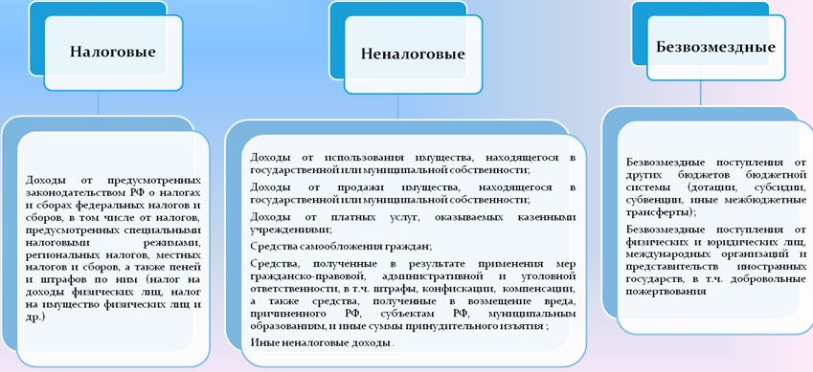
Доходы бюджета Серовского городского округа
Доходы бюджета городского округа образуются за счет налоговых и неналоговых доходов, а также за счет безвозмездных поступлений.
Доходы – денежные средства
поступающие в бюджет

Slide 18

Сравнительный анализ налоговых доходов, неналоговых доходов и безвозмездных поступлений в бюджет Серовского городского округа

Slide 19

Налоговые доходы в 2019 году 1 007 272,2 тыс.руб.

Slide 20

Неналоговые доходы в 2019 году 93 298,9 тыс.руб.

Slide 21
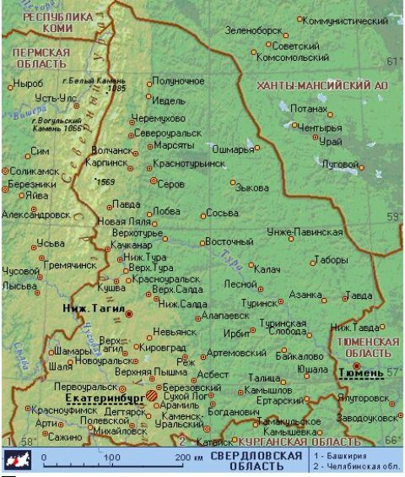
Из областного бюджета в бюджет городского округа перечисляются межбюджетные трансферты в форме:
Дотаций – без определения конкретной цели их использования
Субсидий – в целях софинансирования расходных обязательств муниципального образования по вопросам местного значения
Субвенций – на выполнение переданных государственных полномочий Российской Федерации и Свердловской области
Иных межбюджетных трансфертов
Межбюджетные отношения

Slide 22

Доходы бюджета (безвозмездные поступления)

Slide 23

Безвозмездные поступления в 2019 году 1 635 328,4 тыс.руб.

Slide 24










Основные мероприятия по дополнительной мобилизации доходов бюджета
Проведение работы с налогоплательшиками по погашению задолженности по налогам, поступающим в бюджет округа, путем
заслушивания руководителей и собственников организаций на заседаниях Межведомственной территориальной комиссии при главе Серовского городского округа.
Проведение работы по принудительному прекращению прав на земельный участок лиц, не использующих его или использующих не в соответствии с его целевым назначением, с последующим оформлением земельного участка в муниципальную собственность и предоставление иным, более заинтересованным в его надлежащем использовании, а так же проведение мероприятий по привлечению лиц к гражданско-правовой ответственности, самовольно занимающих земельные участки, и взысканию с них сумм неосновательного обогащения
Проведение в отношении организаций и индивидуальных предпринимателей, осуществляющих использование имущества, находящегося в собственности муниципального образования, комплекса мероприятий по осуществлению контроля за своевременностью и полнотой перечисления в бюджет Серовского городского округа средств от использования муниципального имущества:
- доходов от сдачи в аренду имущества, находящегося в муниципальной собственности;
- доходов от арендной платы за земельные участки.
Организация работы по выявлению резервов поступлений в бюджет округа налога на доходы физических лиц путем проведения работы с руководителями организаций по вопросам установления заработной платы в размере не ниже величины прожиточного минимума, установленного для трудоспособного населения Свердловской области, или среднего уровня по видам экономической деятельности, а так же своевременности выплаты заработной платы и перечисления налоговыми агентами удержанных сумм налога на доходы физических лиц (в том числе проведение комиссий по легализации заработной платы).
Осуществление контроля за перечислением налога на доходы физических лиц налоговыми агентами, зарегистрированными за пределами Серовского городского округа, то есть по месту нахождения обособленных подразделений на территории Серовского городского округа
Проведение работы с управляющими компаниями по выявлению физических лиц, сдающих в наем или аренду собственные жилые помещения, гаражи, иные объекты недвижимого имущества, в целях вовлечения доходов от сдачи в аренду в налогооблагаемый оборот

Slide 25

Расходы бюджета Серовского городского округа
Расходы бюджета – выплачиваемые из бюджета денежные средства, за исключением средств, являющихся источниками финансирования дефицита бюджета.
Классификация расходов
Функциональная классификация отражает направление средств бюджета на выполнение основных функций государства (раздел→ подраздел→ целевые статьи→ виды расходов)
Ведомственная классификация расходов бюджета непосредственно связана со структурой управления, она отображает группировку юридических лиц, получающих бюджетные средства (главные распорядители средств бюджета)
Расходы бюджета Серовского
городского округа распределены по:
13
разделам бюджетной классификации
9
главным распорядителям бюджетных средств
15
муниципальным программам СГО
Расходы бюджета Серовского городского округа ориентированы на выполнение действующих расходных обязательств и обеспечение объема и качества предоставления муниципальных услуг отраслей социально - культурной сферы.
Мероприятия муниципальных программ Серовского городского округа направлены на достижение конкретных показателей и на повышение эффективности расходования бюджетных средств.

Slide 26
Распределение расходов бюджета СГО на 2019 год по
муниципальным программам и непрограммным направлениям

Slide 27
Структура расходов бюджета Серовского городского округа на 2019 год

Slide 28
Наименование | 2017 год факт (тыс.руб.) | бюджет 2018 год (ожидаемое) (тыс.руб.) | 2019 год (проект)тыс.руб. | 2020 год (проект)тыс.руб. | 2021 год (проект)тыс.руб.
Общегосударственные вопросы | 122 523,7 | 177 863,4 | 188 154,9 | 180 769,5 | 195 342,6
Национальная безопасность и правоохранительная деятельность | 38 437,3 | 38 819,4 | 37 675,5 | 38 715,8 | 40 177,9
Национальная экономика | 173 623,7 | 209 623,1 | 217 818,9 | 145 288,7 | 137 814,2
Жилищно-коммунальное хозяйство | 565 547,0 | 557 519,4 | 193 753,2 | 144 247,8 | 87 761,0
Охрана окружающей среды и природных ресурсов | 479,7 | 53,3 | 10 501,9 | 1 000,0 | 0,0
Образование | 1 535 136,8 | 1 830 584,3 | 1 650 468,6 | 1 667 150,0 | 1 764 806,9
Культура, кинематография | 161 984,9 | 184 926,2 | 186 918,1 | 194 305,3 | 203 932,5
Социальная политика | 242 024,2 | 264 632,3 | 246 972,8 | 248 767,3 | 248 780,6
Физическая культура и спорт | 65 141,1 | 46 385,2 | 50 581,6 | 40 803,1 | 40 803,1
Средства массовой информации | 2 419,6 | 2 569,6 | 2 878,0 | 3 448,2 | 3 448,2
Обслуживание государственного и муниципального долга | 12 747,7 | 7 440,0 | 9 938,7 | 9 938,7 | 9 938,7
ВСЕГО | 2 920 065,7 | 3 320 416,2 | 2 795 662,2 | 2 674 434,4 | 2 732 805,7
Динамика распределения расходов бюджета Серовского городского округа
28

Slide 29
Общегосударственные вопросы
Наименование | 2016 факт (тыс.руб.) | 2017 факт (тыс.руб.) | 2018 прогноз (тыс.руб.) | 2019 план (тыс.руб.) | 2020 план (тыс.руб.) | 2021 план (тыс.руб.)
Функционирование высшего должностного лица субъекта Российской Федерации и муниципального образования | 2 602,6 | 3 201,3 | 3 231,5 | 3 362,0 | 3 502,2 | 3 637,0
Функционирование законодательных (представительных) органов государственной власти и представительных органов муниципальных образований | 4 548,0 | 5 199,7 | 5 986,4 | 8 144,5 | 8 379,6 | 8 686,5
Функционирование Правительства Российской Федерации, высших исполнительных органов государственной власти субъектов Российской Федерации, местных администраций | 78 305,9 | 80 563,2 | 99 157,8 | 108 439,0 | 113 254,1 | 117 635,3
Судебная система | 51,6 | 0,0 | 409,5 | 25,2 | 26,3 | 27,6
Обеспечение деятельности финансовых, налоговых и таможенных органов и органов финансового (финансово-бюджетного) надзора | 13 676,0 | 12 115,3 | 14 862,2 | 14 788,0 | 15 326,4 | 16 030,0
Обеспечение проведения выборов и референдумов | 0,0 | 4 662,0 | 0,0 | 0,0 | 0,0 | 0,0
Резервные фонды | 2 046,0 | 0,0 | 10 000,0 | 5 000,0 | 4 990,1 | 9 910,2
Другие общегосударственные вопросы | 22 865,4 | 16 782,4 | 44 216,1 | 48 396,1 | 35 290,8 | 39 416,0
Итого | 124 095,5 | 122 523,7 | 177 863,4 | 188 154,9 | 180 769,5 | 195 342,6
Расходы бюджета (объемы финансирования)

Slide 30
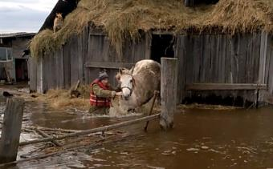
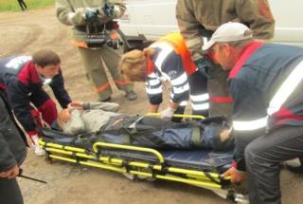
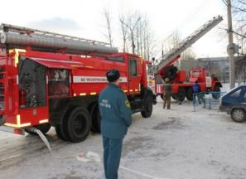


Национальная безопасность и правоохранительную деятельность
Наименование | 2016 факт (тыс.руб.) | 2017 факт (тыс.руб.) | 2018 прогноз (тыс.руб.) | 2019 план (тыс.руб.) | 2020 план (тыс.руб.) | 2021 план (тыс.руб.)
Защита населения и территории от чрезвычайных ситуаций природного и техногенного характера, гражданская оборона | 34 333,0 | 33 537,4 | 33 274,2 | 31 805,3 | 32 415,3 | 33 650,2
Обеспечение пожарной безопасности | 5 172,9 | 3 768,2 | 4 452,8 | 4 720,1 | 5 036,6 | 5 213,2
Другие вопросы в области национальной безопасности и правоохранительной деятельности | 1 112,0 | 1 131,7 | 1 092,4 | 1 150,1 | 1 264,0 | 1 314,5
Итого | 40 617,9 | 38 437,3 | 38 819,4 | 37 675,5 | 38 715,8 | 40 177,9
Расходы бюджета (объемы финансирования)

Slide 31
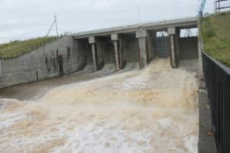
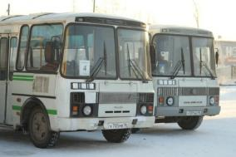
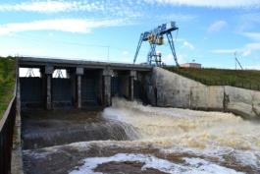
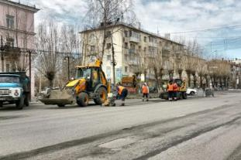
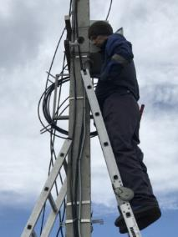

Расходы на национальную экономику
Наименование | 2016 факт (тыс.руб.) | 2017 факт (тыс.руб.) | 2018 прогноз (тыс.руб.) | 2019 план (тыс.руб.) | 2020 план (тыс.руб.) | 2021 план (тыс.руб.)
Сельское хозяйство | 2 333,60 | 2 458,07 | 2 459,70 | 2 448,20 | 2 445,80 | 2 445,80
Водное хозяйство | 6 008,70 | 5 786,30 | 8 660,86 | 9 441,00 | 5 215,65 | 5 424,28
Транспорт | 73,6 | 987 | 1 037,43 | 1 057,64 | 1 000,00 | 0,00
Дорожное хозяйство (дорожные фонды) | 156 615,30 | 119 885,36 | 149 557,35 | 147 372,58 | 82 820,07 | 75 661,70
Связь и информатика | 2 276,90 | 4 358,05 | 4 186,66 | 5 213,51 | 5 278,58 | 5 489,72
Другие вопросы в области национальной экономики | 46 401,00 | 40 148,94 | 43 721,10 | 52 285,94 | 48 528,62 | 48 792,67
Итого | 213 709,10 | 173 623,73 | 209 623,10 | 217 818,87 | 145 288,73 | 137 814,16
Расходы бюджета (объемы финансирования)

Slide 32
Жилищно-коммунальное хозяйство
Наименование | 2016 факт (тыс.руб.) | 2017 факт (тыс.руб.) | 2018 прогноз (тыс.руб.) | 2019 план (тыс.руб.) | 2020 план (тыс.руб.) | 2021 план (тыс.руб.)
Жилищное хозяйство | 149 816,6 | 180 569,9 | 137 695,2 | 32 672,8 | 10 496,8 | 9 898,6
Коммунальное хозяйство | 100 866,1 | 320 447,5 | 358 472,4 | 71 694,5 | 83 762,5 | 30 392,5
Благоустройство | 37 636,9 | 60 994,8 | 58 473,8 | 61 206,8 | 45 985,0 | 43 348,5
Другие вопросы в области жилищно-коммунального хозяйства | 2 672,1 | 3 534,9 | 2 878,0 | 28 179,1 | 4 003,5 | 4 121,4
Итого | 290 991,7 | 565 547,0 | 557 519,4 | 193 753,2 | 144 247,8 | 87 761,0
Расходы бюджета (объемы финансирования)
Охрана окружающей среды
Наименование | 2016 факт (тыс.руб.) | 2017 факт (тыс.руб.) | 2018 прогноз (тыс.руб.) | 2019 план (тыс.руб.) | 2020 план (тыс.руб.) | 2021 план (тыс.руб.)
Сбор, удаление отходов и очистка сточных вод | 94,6 | 479,7 | 53,3 | 10 501,9 | 1 000,0 | 0

Slide 33
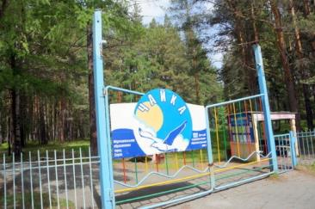

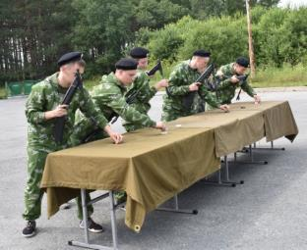
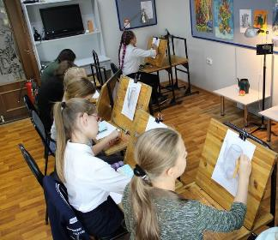
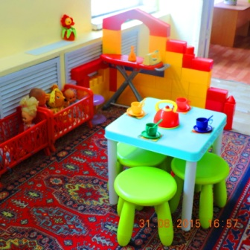
Наименование | 2016 факт (тыс.руб.) | 2017 факт (тыс.руб.) | 2018 прогноз (тыс.руб.) | 2019 план (тыс.руб.) | 2020 план (тыс.руб.) | 2021 план (тыс.руб.)
Дошкольное образование | 592 886,40 | 606 700,24 | 672 378,50 | 702 699,77 | 708 517,27 | 761 779,28
Общее образование | 718 873,20 | 622 827,82 | 729 256,01 | 639 192,13 | 632 795,64 | 664 743,64
Дополнительное образование детей | 0 | 210114,17 | 315 116,42 | 204 700,65 | 212 849,96 | 221 856,06
Молодежная политика | 117 271,10 | 68 572,17 | 88 359,86 | 75333,677 | 84 598,82 | 87 048,58
Другие вопросы в области образования | 22 285,50 | 26 922,43 | 25 473,55 | 28 542,40 | 28 388,33 | 29 379,37
Итого | 1 451 316,20 | 1 535 136,83 | 1 830 584,35 | 1 650 468,62 | 1 667 150,01 | 1 764 806,93
Расходы бюджета (объемы финансирования)

Slide 34
Расходы бюджета (объемы финансирования) на 2018 г.

Slide 35
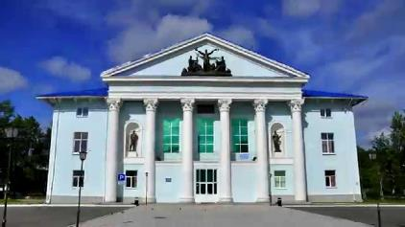

Культура, кинематография
Наименование | 2016 факт (тыс.руб.) | 2017 факт (тыс.руб.) | 2018 прогноз (тыс.руб.) | 2019 план (тыс.руб.) | 2020 план (тыс.руб.) | 2021 план (тыс.руб.)
Культура | 119 066,8 | 161 984,9 | 184 926,2 | 186 918,1 | 194 305,3 | 203 932,5
Расходы бюджета (объемы финансирования)
Социальная политика
Наименование | 2016 факт (тыс.руб.) | 2017 факт (тыс.руб.) | 2018 прогноз (тыс.руб.) | 2019 план (тыс.руб.) | 2020 план (тыс.руб.) | 2021 план (тыс.руб.)
Пенсионное обеспечение | 15 438,9 | 12 775,7 | 11 880,2 | 0,0 | 0,0 | 0,0
Социальное обеспечение населения | 203 209,1 | 218 974,3 | 240 267,1 | 232 385,0 | 234 002,1 | 233 793,6
Другие вопросы в области социальной политики | 9 097,3 | 10 274,3 | 12 485,0 | 14 587,9 | 14 765,3 | 14 987,0
Итого | 227 745,3 | 242 024,2 | 264 632,3 | 246 972,8 | 248 767,3 | 248 780,6

Slide 36
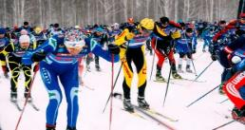

Физическая культура и спорт
Наименование | 2016 факт (тыс.руб.) | 2017 факт (тыс.руб.) | 2018 прогноз (тыс.руб.) | 2019 план (тыс.руб.) | 2020 план (тыс.руб.) | 2021 план (тыс.руб.)
Массовый спорт | 192 656,5 | 65 141,1 | 46 385,2 | 50 581,7 | 40 803,1 | 40 803,1
Средства массовой информации
Наименование | 2016 факт (тыс.руб.) | 2017 факт (тыс.руб.) | 2018 прогноз (тыс.руб.) | 2019 план (тыс.руб.) | 2020 план (тыс.руб.) | 2021 план (тыс.руб.)
Периодическая печать и издательства | 1 857,1 | 1 321,6 | 1 371,6 | 1 866,3 | 2 069,9 | 2 069,9
Другие вопросы в области средств массовой информации | 1 098,0 | 1 098,0 | 1 198,0 | 1 011,7 | 1 378,3 | 1 378,3
Итого | 2 955,1 | 2 419,6 | 2 569,6 | 2 878,0 | 3 448,2 | 3 448,2
Расходы бюджета (объемы финансирования)
Обслуживание государственного и муниципального долга
Наименование | 2016 факт (тыс.руб.) | 2017 факт (тыс.руб.) | 2018 прогноз (тыс.руб.) | 2019 план (тыс.руб.) | 2020 план (тыс.руб.) | 2021 план (тыс.руб.)
Обслуживание государственного и внутреннего муниципального долга | 22 569,8 | 12 747,3 | 7 440,0 | 9 938,7 | 9 938,7 | 9 938,7

Slide 37
В соответствии с принятыми в 2013 году изменениями в Бюджетный кодекс Российской Федерации, бюджет Серовского городского округа на 2019 год сформирован не только в функциональной, но и в программной структуре расходов, на основе утвержденных 15 муниципальных программ.
В соответствии с Перечнем муниципальных программ, утвержденным постановлением администрации Серовского городского округа от 15.06.2018 № 849 (с внесенными изменениями и дополнениями), в решении Думы представлены расходы на реализацию следующих муниципальных программ:
Номер строки | Код целевой статьи | Наименование раздела, подраздела, целевой статьи или вида расходов | Сумма на 2019 год, тыс.руб.
1 | 2 | 3 | 4
1 | 02 0 00 0 0000 | Муниципальная программа «Развитие муниципальной службы в Серовском городском округе до 2024 года» | 19 391,0
2 | 03 0 00 0 0000 | Муниципальная программа «Дополнительные меры социальной поддержки отдельных категорий граждан Серовского городского округа до 2024 года» | 25 148,4
3 | 04 0 00 0 0000 | Муниципальная программа «Развитие культуры в Серовском городском округе» на 2016-2020 годы (прогноз) | 204 721,6
4 | 05 0 00 0 0000 | Муниципальная программа «Развитие физической культуры и спорта в Серовском городском округе» на 2016-2020 годы (прогноз) | 45 701,7
5 | 06 0 00 0 0000 | Муниципальная программа «Молодежь Серовского городского округа» на 2016-2020 годы (прогноз) | 71 783,8
6 | 07 0 00 0 0000 | Муниципальная программа «Управление собственностью Серовского городского округа» на 2019-2021 годы | 62 192,3
7 | 08 0 00 0 0000 | Муниципальная программа «Развитие системы образования в Серовском городском округе» на 2019-2024 годы | 1 560 729,6
8 | 09 0 00 0 0000 | Муниципальная программа «Обеспечение безопасности жизнедеятельности населения и территории Серовского городского округа» на 2016-2020 годы (прогноз) | 37 675,5
9 | 10 0 00 0 0000 | Муниципальная программа «Развитие жилищно-коммунального хозяйства, охрана окружающей среды и повышение энергетической эффективности на территории Серовского городского округа» на 2016-2020 годы (прогноз) | 139 723,7
10 | 11 0 00 0 0000 | Муниципальная программа «Развитие транспорта, дорожного хозяйства, благоустройства и социально-бытового обслуживания населения на территории Серовского городского округа" на 2016-2020 годы (прогноз) | 435 386,9
11 | 12 0 00 0 0000 | Муниципальная программа "Реализация основных направлений в строительном комплексе на территории Серовского городского округа" на 2016-2020 годы (прогноз) | 32 192,9
12 | 13 0 00 0 0000 | Муниципальная программа «О мерах по противодействию коррупции в Серовском городском округе» на 2018-2020 годы (прогноз) | 276,6
13 | 15 0 00 0 0000 | Муниципальная программа «Управление муниципальными финансами Серовского городского округа до 2024 года» | 21 013,3
14 | 16 0 00 0 0000 | Муниципальная программа «Содействие развитию малого и среднего предпринимательства в Серовском городском округе до 2024 года» | 460,7
15 | 17 0 00 0 0000 | Муниципальная программа «Формирование современной городской среды на территории Серовского городского округа» на 2018-2022 годы | 1 770,3
16 |  | Итого | 2 658 168,3
Муниципальные программы Серовского городского округа

Slide 38
Действующие муниципальные программы в 2019 году
Структура муниципальных программ Серовского городского округа в 2019 году

Slide 39



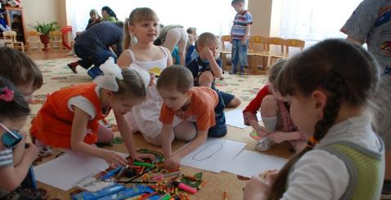
Общий объем расходов бюджета – 1 560 729,6 тыс.рублей
Основные подпрограммы, финансирование которых осуществляется в рамках муниципальной программы в 2019 году
654 522,2 тыс.руб. - "Развитие системы дошкольного образования в Серовском городском округе"
615 141,8 тыс.руб. - "Развитие системы общего образования в Серовском городском округе"
98 436,8 тыс.руб. - "Развитие системы дополнительного образования в Серовском городском округе"
63 823,7 тыс.руб. - "Организация отдыха детей и молодежи в Серовском городском округе"
23 381,9 тыс.руб. - "Обеспечение реализации муниципальной программы "Развитие системы образования в Серовском городском округе"
314,0 тыс.руб. - «Развитие системы обеспечения качества общего образования»
2 028,7 тыс.руб. - «Развитие системы поддержки талантливых и одаренных детей и подростков»
1 399,9 тыс.руб. - «Развитие кадрового потенциала муниципальных образовательных учреждений Серовского городского округа»
18 582,6 тыс.руб. - «Укрепление и развитие материально-технической базы муниципальных учреждений»
500,0 тыс.руб. - «Создание в общеобразовательных организациях, расположенных в сельской местности, условий для занятия физической культурой и спортом»
400,0 тыс.руб. - "Развитие информационного пространства, обеспечивающего открытость деятельности муниципальных образовательных учреждений Серовского городского округа"
2 600,0 тыс.руб. - "Реализация образовательных программ профессиональной ориентации обучающихся"
522,0 тыс.руб. - "Доступная среда"
14 131,9 тыс.руб. - "Энергосбережение и повышение энергетической эффективности муниципальных образовательных учреждений "
64 944,0 тыс.руб. - "Обеспечение антитеррористической защищенности объектов (территорий) образовательных организаций« Реализация мероприятий позволит достичь целей обозначенных муниципальной программой «Развитие системы образования в Серовском городском округе».
Развитие системы образования на 2019г.

Slide 40

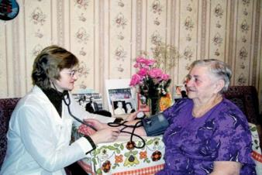
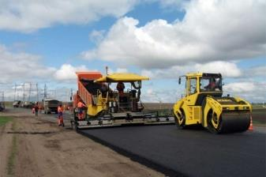
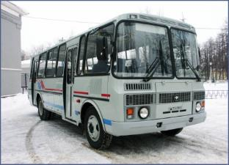


Общий объем расходов бюджета – 435 386,9 тыс.рублей
Основные подпрограммы, финансирование которых осуществляется в рамках муниципальной программы в 2019 году
43 338,4 тыс.руб. - «Благоустройство» (прогноз)
157 871,2 тыс.руб. - «Транспортное обслуживание, водное и дорожное хозяйство» (прогноз)
231 445,3 тыс.руб. - «Социальная поддержка, социальное и бытовое обслуживание населения Серовского городского округа» (прогноз)
2 732,1 тыс.руб. - "Обеспечение безопасности людей от неблагоприятного воздействия животных и предупреждение распространения заболеваний на территории Серовского городского округа" (прогноз) В результате реализации мероприятий муниципальной программы планируется обеспечить решение всех задач и целей обозначенных в муниципальной программе.
Развитие транспорта, дорожного хозяйства, благоустройства и социально-бытового обслуживания населения

Slide 41
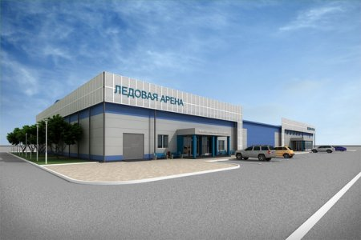
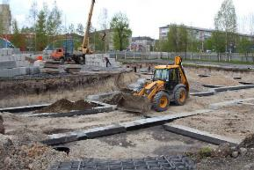
Общий объем расходов бюджета – 32 192,9 тыс.рублей
Основные подпрограммы, финансирование которых осуществляется в рамках муниципальной программы в 2019 году
5 100,0 тыс.руб. – «Развитие объектов физической культуры и спорта»
23 336,8 тыс.руб. – «Переселение граждан из аварийного жилищного фонда и жилых помещений, признанных непригодными для проживания»
3756,2 тыс.руб. – «Развитие объектов культуры и образования»
Целью муниципальной программы является:
Обеспечение условий для развития на территории Серовского городского округа физической культуры, школьного спорта и массового спорта, организация проведения официальных физкультурно-оздоровительных и спортивных;
Создание комфортных условий проживания граждан и обеспечение населения коммунальными услугами надлежащего качества;
Обеспечение условий для развития на территории Серовского городского округа культуры и образования.
Достижение указанных целей обеспечивается решением следующих задач муниципальной программы:
Осуществление софинансирования приоритетных муниципальных инвестиционных проектов по развитию инфраструктуры муниципальных образовательных организаций, муниципальных организаций культуры, физической культуры и массового спорта;
Повышение качества условий проживания населения Серовского городского округа за счет формирования благоприятной среды проживания граждан;
Осуществление софинансирования приоритетных муниципальных инвестиционных проектов по развитию инфраструктуры муниципальных образовательных организаций, муниципальных организаций культуры
Реализация основных направлений в строительном
комплексе

Slide 42


Общий объем расходов бюджета – 62 192,3 рублей
Основные подпрограммы, финансирование которых осуществляется в рамках
муниципальной программы в 2019 году
46 386,1 тыс.руб. - «Управление муниципальным имуществом Серовского городского округа»
8 492,1 тыс.руб. _ «Управление земельными ресурсами Серовского городского округа»
7 314,1тыс.руб. - «Подготовка документов территориального планирования, градостроительного зонирования и документации по планировке территории Серовского городского округа»
Реализация мероприятий муниципальной программы позволит:
- обеспечить эффективное, рациональное использование, сохранность и оптимизацию состава муниципальной собственности Серовского городского округа;
- повысить эффективность управления земельными участками, находящимися в муниципальной собственности и не разграниченной государственной собственности;
- создать условия для устойчивого, комплексного развития территории Серовского городского округа в целях обеспечения благоприятных условий для проживания населения, увеличить темп роста строительства жилья, для привлечения инвестиций, в том числе путем предоставления возможности выбора наиболее эффективных видов разрешенного использования земельных участков и объектов капитального строительства.
Управление собственностью Серовского городского округа

Slide 43

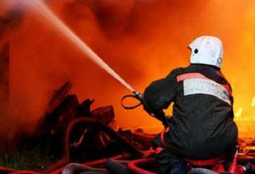


Общий объем расходов бюджета – 37 675,5 тыс.рублей
Основные подпрограммы, финансирование которых осуществляется в рамках
муниципальной программы в 2019 году
530,9 тыс.руб. - «Обеспечение безопасности жизнедеятельности населения Серовского городского округа»
4 098,9 тыс.руб. - «Обеспечение первичных мер пожарной безопасности на территории Серовского городского округа»
1 150,1 тыс.руб. – «Профилактика экстремизма и терроризма на территории Серовского городского округа»
31 318,9тыс.руб. - «Обеспечение реализации Муниципальной программы "Обеспечение безопасности жизнедеятельности населения Серовского городского округа»
576,7 тыс.руб. - «Обеспечение функционирования аппаратно-программного комплекса "Безопасный город»
В результате реализации мероприятий муниципальной программы планируется:
- обеспечить первичные меры пожарной безопасности на территории Серовского городского округа;
- повысить роль городского звена Свердловской областной подсистемы единой государственной системы по предупреждению и ликвидации чрезвычайных ситуаций природного и техногенного характера, надежности защиты населения, готовности сил и средств к проведению аварийно-спасательных и других неотложных работ в случаях возникновения чрезвычайных ситуаций природного и техногенного характера;
- проводить профилактику экстремизма и терроризма, обеспечивать общественно-политическую стабильность на территории Серовского городского округа.
Обеспечение безопасности жизнедеятельности населения и территории

Slide 44

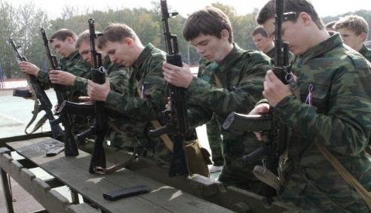

Общий объем расходов бюджета – 71 783,8 тыс.рублей
Основные подпрограммы, финансирование которых осуществляется в рамках муниципальной программы в 2019 году
69 174,6 тыс.руб. - «Развитие молодежной политики на территории Серовского городского округа»
1 363,7 тыс.руб. - «Патриотическое воспитание молодежи на территории Серовского городского округа»
986,1тыс.руб. – «Обеспечение жильем молодых семей на территории Серовского городского округа»
259,5 тыс.руб. – «Предоставление региональной поддержки молодым семьям на улучшение жилищных условий на территории Серовского городского округа»
Реализация мероприятий муниципальной программы позволит:
- создание условий для успешной интеграции молодежи в общество, эффективной самореализации молодежи, направленной на развитие ее потенциала для дальнейшего развития Серовского городского округа;
комплексное развитие и совершенствование системы патриотического воспитания граждан на территории Серовского городского округа, направленное на создание условий для повышения гражданской ответственности и воспитания граждан, имеющих активную гражданскую позицию;
предоставление государственной поддержки в решении жилищной проблемы молодых семей, признанных в установленном порядке нуждающимися в улучшении жилищных условий;
предоставление региональной поддержки молодым семьям на улучшение жилищных условий.
Молодежь Серовского городского округа

Slide 45
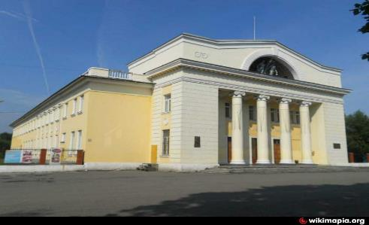
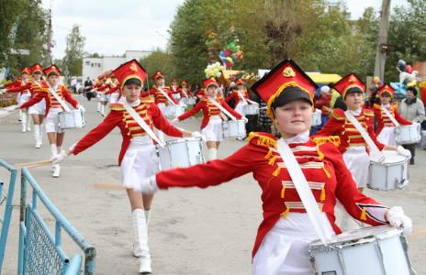
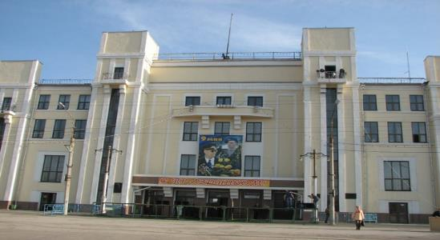
Общий объем расходов бюджета – 204 721,6 рублей
Основные подпрограммы, финансирование которых осуществляется в рамках муниципальной программы в 2019 году
Развитие культуры в Серовском городском округе
186 560,1тыс.руб. - «Развитие культуры и искусства»
15 675,1 тыс.руб. - «Развитие дополнительного образования в сфере культуры и искусства»
1 396,9 тыс.руб. - «Развитие информационного пространства, обеспечивающего открытость деятельности муниципальных учреждений»
527,5 тыс.руб. - «Профилактика правонарушений на территории Серовского городского округа»
562,0 тыс.руб. - «Дополнительные меры по ограничению распространения ВИЧ-инфекции, вакцинопрофилактика инфекционных заболеваний среди населения Серовского городского округа»
Реализация мероприятий муниципальной программы позволит укрепить и развивать местную культуру путем совершенствования механизмов ее поддержки, обеспечивать духовно-нравственное развитие населения Серовского городского округа.

Slide 46



Общий объем расходов бюджета – 25 148,4 рублей
Основные подпрограммы, финансирование которых осуществляется в рамках муниципальной программы в 2019 году
Дополнительные меры социальной поддержки отдельных категорий граждан Серовского
городского округа
6 515,9 тыс.руб. - «Социальная поддержка малообеспеченных, неполных, многодетных семей; детей с ограниченными возможностями здоровья и членов их семей; детей-сирот; детей, оставшихся без попечения родителей, а также детей работников бюджетной сферы»
138,0 тыс.руб. - «Повышение общественной значимости семьи, профилактика социального сиротства»
16 484,2 тыс.руб. - «Оказание материальной помощи различным категориям граждан»
1 502,4 тыс.руб. - «Социальная поддержка общественных организаций»
508,0 тыс.руб. - «Социально значимые мероприятия»
Реализация мероприятий муниципальной программы позволит сохранить систему дополнительных мер по социальной поддержке отдельных категорий граждан Серовского городского округа.

Slide 47
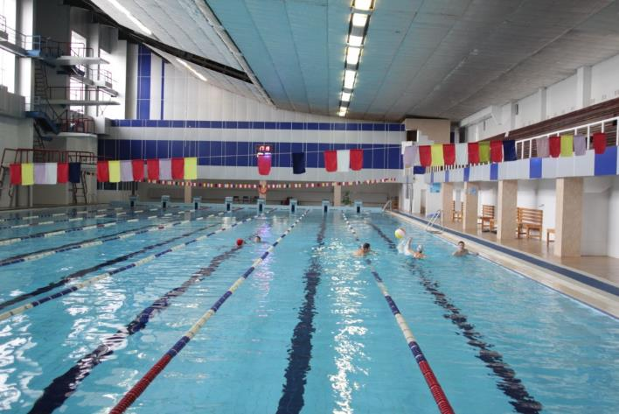
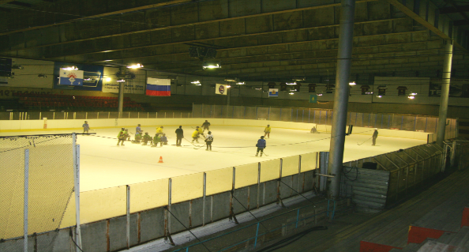

Общий объем расходов бюджета – 45 701,6 тыс.рублей
Основные подпрограммы, финансирование которых осуществляется в рамках муниципальной программы в 2019 году
Развитие физической культуры и спорта в
Серовском городском округе
4 853,6 тыс.руб. - «Развитие инфраструктуры объектов спорта муниципальной собственности Серовского городского округа»
2 578,0 тыс.руб. - «Мероприятия по вовлечению населения в занятия физической культурой и массовым спортом»
38 270,0 тыс.руб. - «Обеспечение реализации Муниципальной программы «Развитие физической культуры и спорта в Серовском городском округе на 2016-2020 годы»
Реализация мероприятий муниципальной программы позволит:
- создание условий, обеспечивающих доступность к спортивной инфраструктуре Серовского городского округа;
- создать условия для развития физической культуры и спорта в Серовском городском округе, в том числе среди лиц с ограниченными физическими возможностями здоровья
47

Slide 48
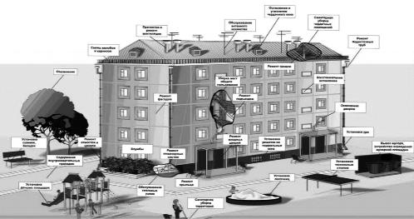


Общий объем расходов бюджета – 139 723,7тыс.рублей
Основные подпрограммы, финансирование которых осуществляется в рамках муниципальной программы в 2019 году
1 744,2 тыс.руб. - «Развитие социальной инфраструктуры и улучшение жилищных условий граждан, проживающих на территории Серовского городского округа, обеспечение населения питьевой водой, прочие мероприятия в области коммунального хозяйства»
56 714,5 тыс.руб. - «Развитие и модернизация объектов коммунального комплекса Серовского городского округа»
6 619,0 тыс.руб. – «Развитие газификации в Серовском городском округе»
26 833,0 тыс.руб. – «Энергосбережения и повышение энергетической эффективности объектов жилищно-коммунального комплекса Серовского городского округа»
37 311,2 тыс.руб. – «Обеспечение деятельности муниципального учреждения «Управление капитального строительства»
10 501,9 тыс.руб. – «Охрана окружающей среды»
Реализация мероприятий позволит достичь целей обозначенных муниципальной программой «Развитие жилищно-коммунального хозяйства, охрана окружающей среды и повышение энергетической эффективности на территории Серовского городского округа».
Развитие жилищно-коммунального хозяйства, охрана окружающей среды и повышение энергетической эффективности на территории Серовского городского округа

Slide 49

Источники финансирования дефицита бюджета
В процессе принятия и исполнения бюджета города большое значение приобретает сбалансированность доходов и расходов. Если доходы превышают расходы, то возникает профицит.
Но чаще всего расходы превышают доходы. В таком случае возникает дефицит.
Источниками финансирования дефицита бюджета
муниципальные займы, осуществляемые путем выпуска муниципальных ценных бумаг от имени муниципального образования
бюджетные кредиты, полученные от бюджетов других уровней бюджетной системы РФ
кредиты,
полученные от кредитных организаций
изменение остатков средств на счетах по учету средств бюджета
муниципальный долг,
то есть совокупность долговых обязательств муниципального образования

Slide 50
Параметры муниципального долга Серовского городского округа на 2019 год
Наименование вида муниципальных заимствований | Объем привлечения, тыс.рублей | Объем средств, направляемых на погашение основной суммы долга, тыс.рублей
Кредиты, привлекаемые от кредитных организаций | 277 453,9 | 200 000,0
Бюджетные кредиты, привлекаемые от других бюджетов бюджетной системы РФ | 50 000,0 | 67 691,2
ИТОГО: | 327 453,9 | 267 691,2
Муниципальный долг Серовского городского округа
На 01.01.2019 г.
319 795,3 тыс.руб..
На 01.01.2020 г. 328 758,0 тыс.руб.

Slide 51
Параметры муниципального долга Серовского городского округа на 2020 и 2021 годы
Наименование вида муниципальных заимствований | Объем привлечения, тыс.рублей |  | Объем средств, направляемых на погашение основной суммы долга, тыс.рублей
 | 2020 год | 2021 год | 2020 год | 2021 год
Кредиты, привлекаемые от кредитных организаций | 274 313,8 | 265 989,0 | 200 000,0 | 200 000,0
Бюджетные кредиты, привлекаемые от других бюджетов бюджетной системы РФ | 0,0 | 0,0 | 13 691,2 | 7 691,2
ИТОГО: | 274 313,8 | 265 989,0 | 213 691,2 | 207 691,2
Муниципальный долг Серовского городского округа
На 01.01.2021 г.
296 927 тыс.руб.
На 01.01.2022 г.
280 911 тыс.руб.

Slide 52
Контактная информация
Финансовое управление администрации
Серовского городского округа
Адрес: 624992, Свердловская область, г. Серов, ул. Ленина, 140
Телефон: 8 (34385) 75-633
Е-mail: fd@adm-serov.ru
Заместитель главы администрации Серовского городского округа - начальник финансового управления администрации Серовского городского округа
Иванова Наталья Витальевна,
Время приема граждан: понедельник с 15.00 до 17.00 часов.
Контактная информация для граждан

